Slide 1
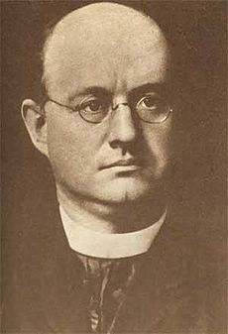
Jozef Murgaš
Filip Vaškovič III.O

Slide 2
Informácie
Jozef Murgaš
* 17. február 1864, Tajov-Jabríková
† 11. máj 1929, Wilkes Barre, Pensylvánia, USA
Bol slovenský rímskokatolícky kňaz, maliar a vynálezca, priekopník bezdrôtovej telekomunikácie. Pravdepodobne ako prvý na svete uskutočnil rádiový prenos hovoreného slova. Svojimi patentmi si získal uznanie celého sveta.

Slide 3
Patenty
10. mája 1904: zariadenie na bezdrôtovú telegrafiu
1904: metódy komunikácie pomocou bezdrôtovej telegrafie
1907: vlnomer, elektrický transformátor
1907: anténa pre bezdrôtovú telegrafiu
1908: spôsob prenášania správ bezdrôtovou telegrafiou
1909: bezdrôtová telegrafia, detektor magnetických vĺn
1909: magnetický detektor
1911: prístroj na výrobu elektrických oscilácií
1912: navijak na udicu
1916: spôsob a zariadenie na výrobu elektrických oscilácií

Slide 4
